Slide 1
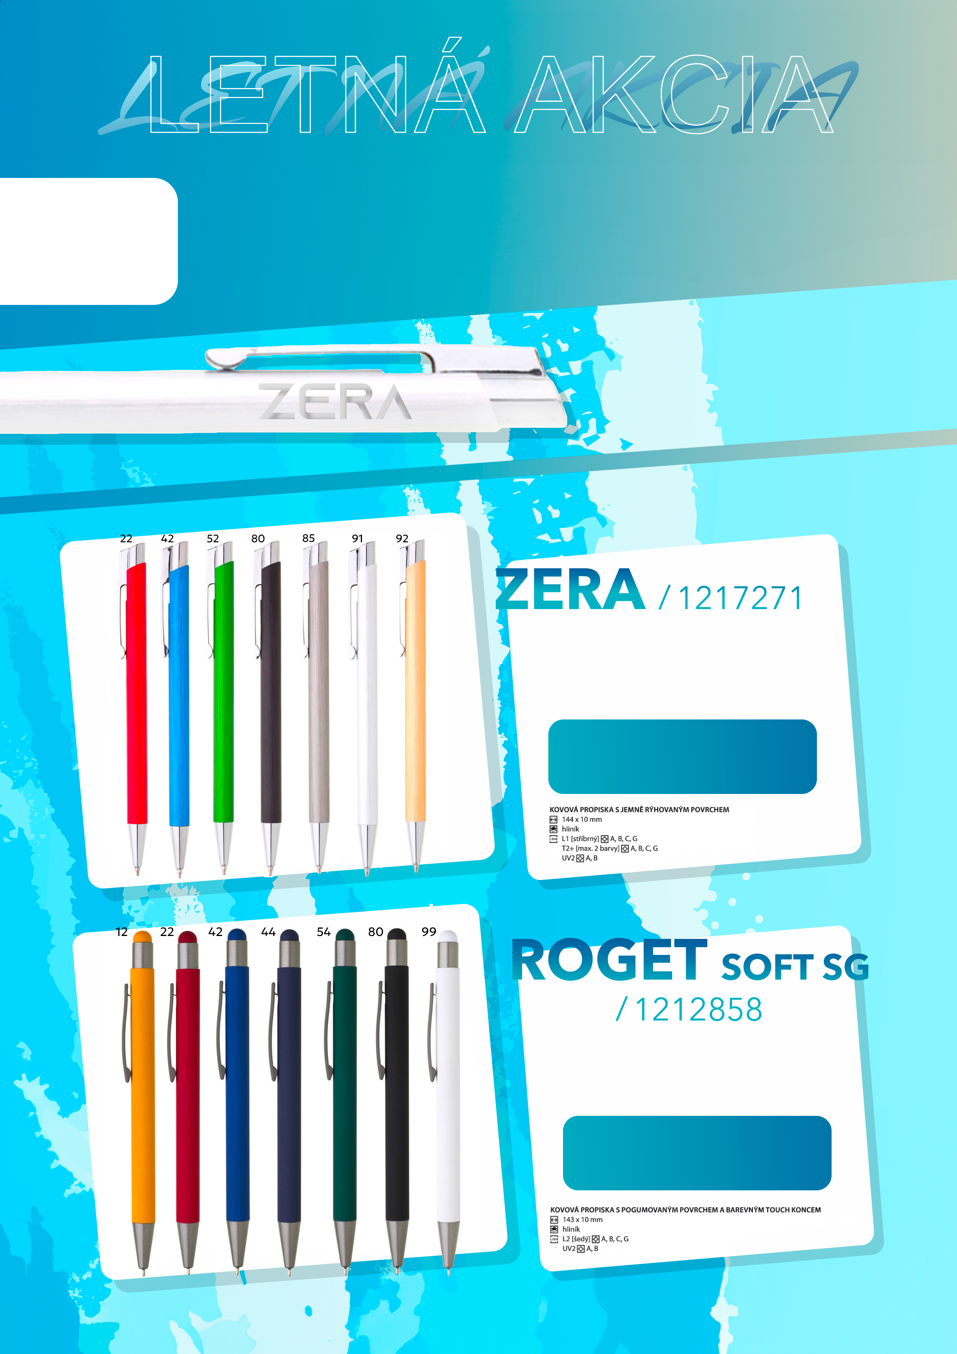
-60
%
YOUR
LOGO
z katalógových cien
NA VYBRANÉ PRODUKTY
LASER
ZADARMO
LASER + PRÍPRAVA ZADARMO
OD 250 ks
platí pre 1 logo / pero
0,83 EUR
0,33 EUR
LASER + PRÍPRAVA ZADARMO
OD 250 ks
platí pre 1 logo / pero
0,83 EUR
0,33 EUR
Akcia platí na položky v tomto katalógu objednané v období od 3. júna do 15. augusta 2024, alebo do vypredania zásob, podľa toho, čo nastane skôr. Ceny nezahŕňajú DPH.

Slide 2
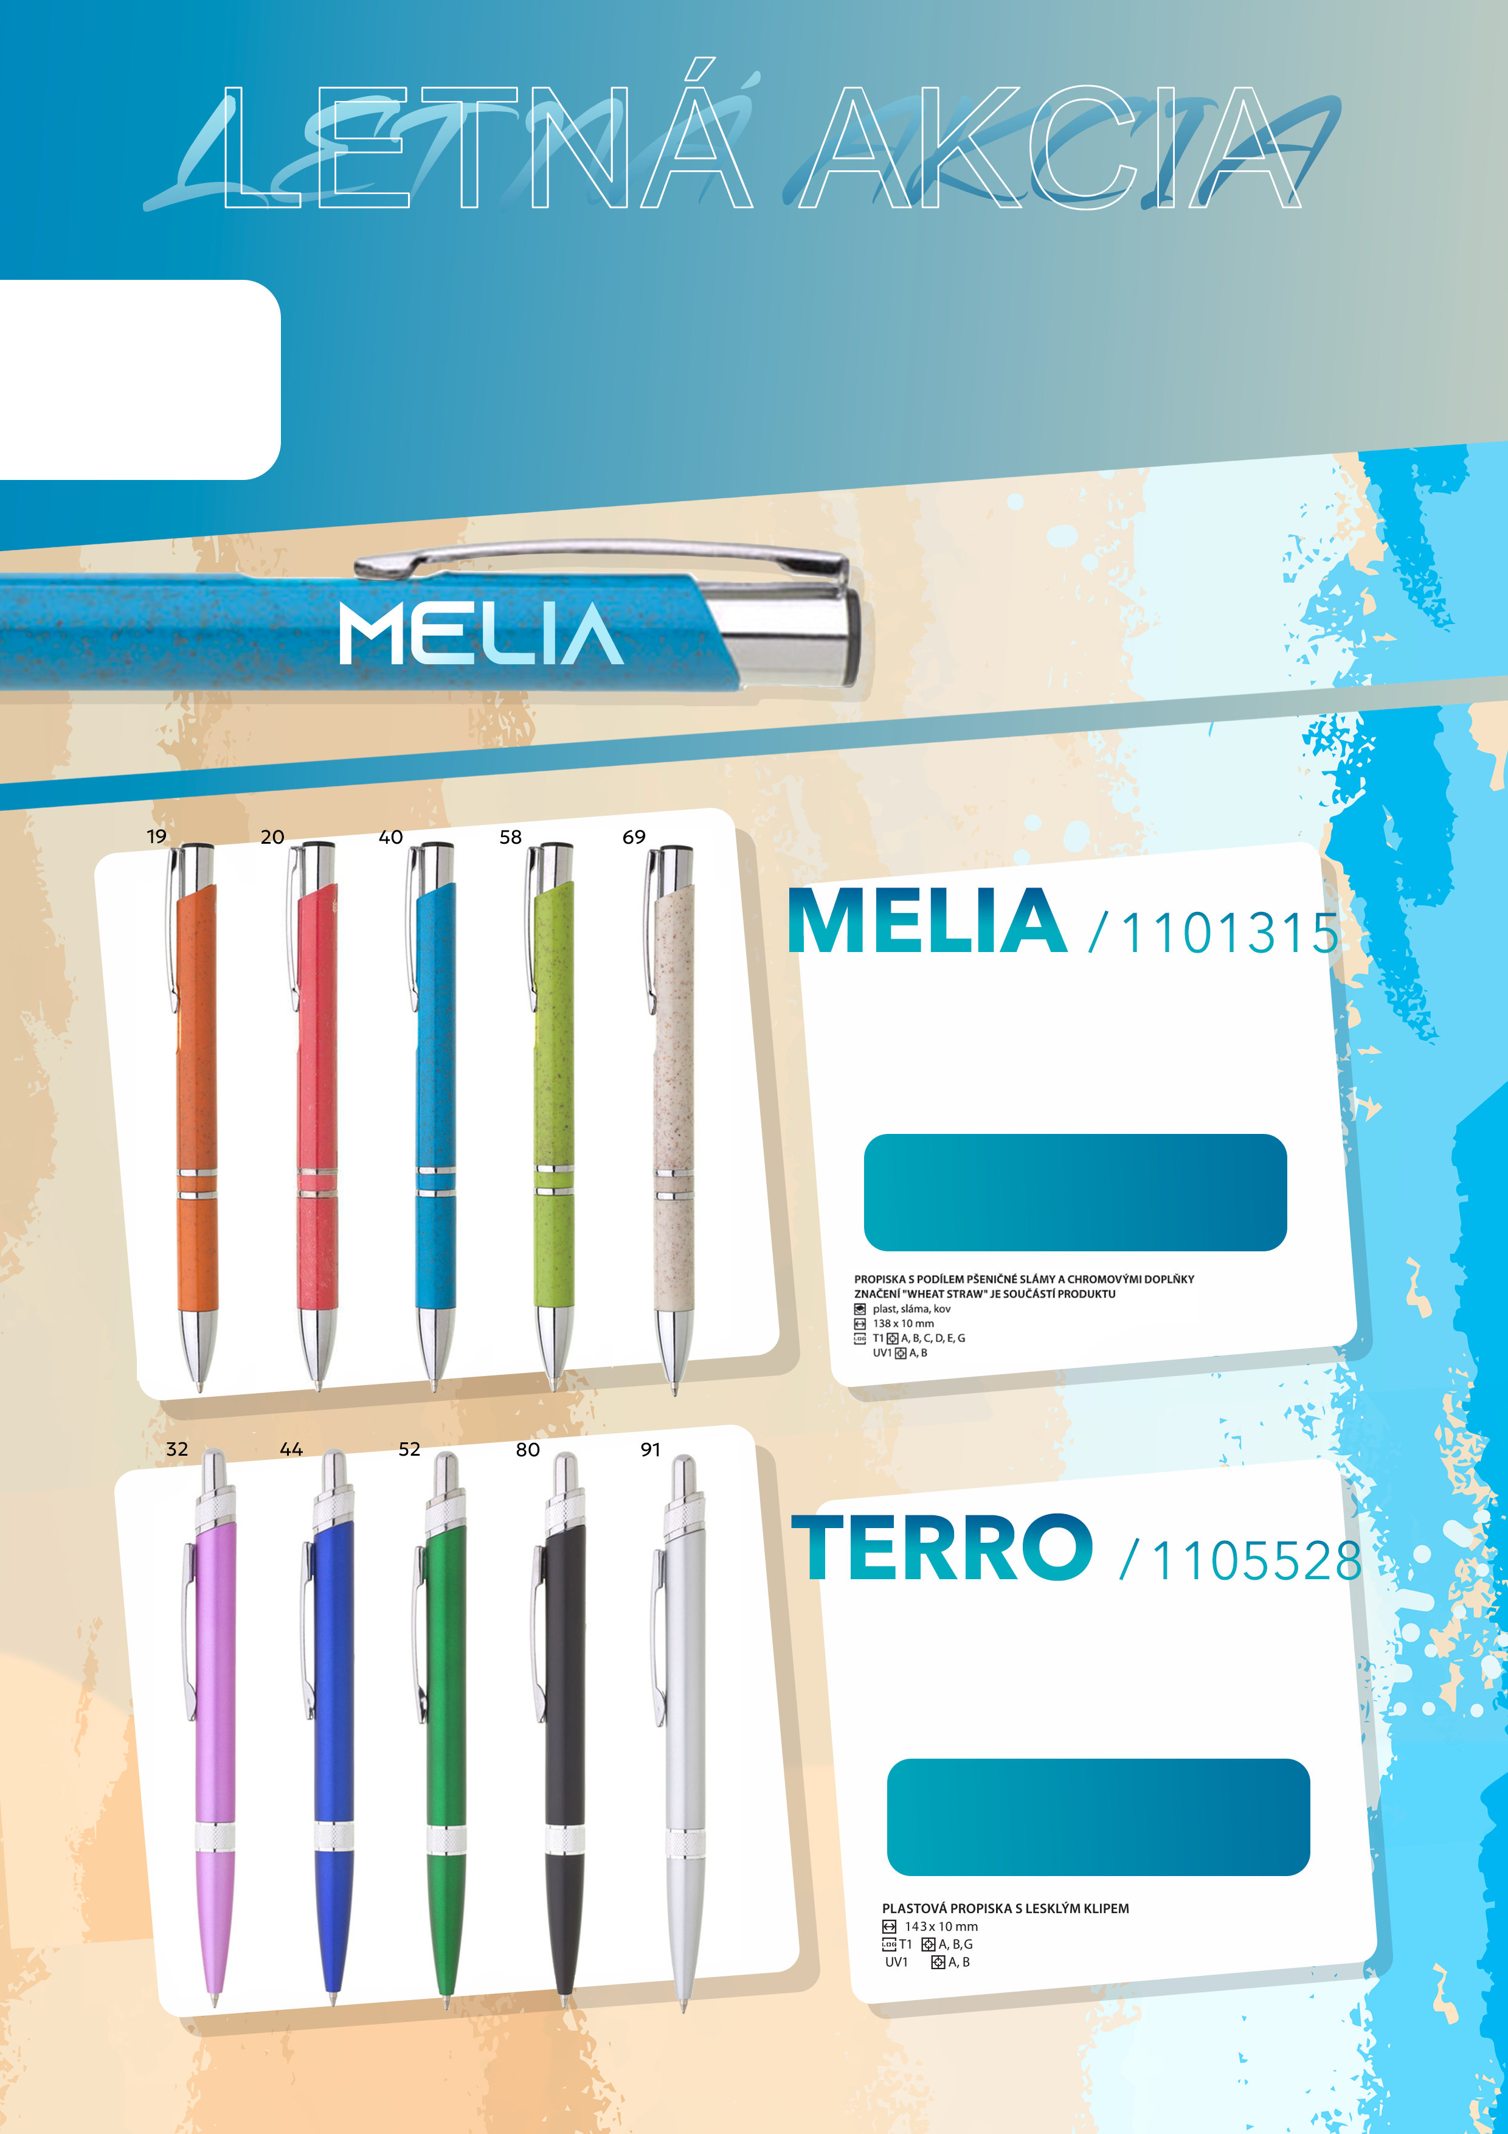
-60
%
YOUR
LOGO
z katalógových cien
NA VYBRANÉ PRODUKTY
UV POTLAČ
ZADARMO
OD 500 ks ZADARMO
UV POTLAČ + PRÍPRAVA ZADARMO
250 – 499 ks potlač za 0,04 EUR + príprava
platí pre 1 logo / pero
0,34 EUR
0,14 EUR
OD 500 ks ZADARMO
UV POTLAČ + PRÍPRAVA ZADARMO
250 – 499 ks potlač za 0,04 EUR + príprava
platí pre 1 logo / pero
0,40 EUR
0,16 EUR
Akcia platí na položky v tomto katalógu objednané v období od 3. júna do 15. augusta 2024, alebo do vypredania zásob, podľa toho, čo nastane skôr. Ceny nezahŕňajú DPH.

